Slide 1

AYUDANTÍA 7
Preparación I2
Javier Pastene y Felipe Muñoz

Slide 2

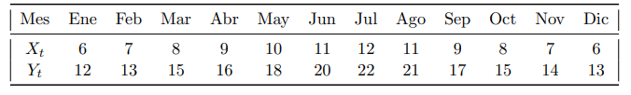
EJERCICIO 1
Se registra el gasto en publicidad (X) y las descargas de la App (Y)

Slide 3
EJERCICIO 1
Primero piden calcular la regresión lineal, es decir, buscamos la ecuación Y = a + bX

Slide 4

EJERCICIO 1
Primero piden calcular la regresión lineal, es decir, buscamos la ecuación Y = a + bX

Slide 5
EJERCICIO 1
En el anunciado nos entregan todos los valores que necesitamos

Slide 6

EJERCICIO 1
En el anunciado nos entregan todos los valores que necesitamos

Slide 7
EJERCICIO 1
Por lo que nuestra pendiente b es:
3.95
Luego buscamos a tal que se cumpla la ecuación Y = a + bX

Slide 8

EJERCICIO 1
Buscamos a tal que se cumpla la ecuación Y = a + bX
Para eso usamos X e Y promedio

Slide 9
EJERCICIO 1
Tomamos los valores de X e Y promedio obtenidos, además del valor de b que calculamos, lo que nos entrega el valor de a: -18.92

Slide 10

EJERCICIO 1
Finalmente podemos escribir la regresión lineal

Slide 11
EJERCICIO 1
En la parte 2 nos piden estimar X para el mes 13 usando 2 opciones:
Suavizamiento exponencial simple
Promedio movil simple de 3 meses

Slide 12

EJERCICIO 1
Comenzamos con el SES, lo primero que debemos hacer es obtener la estimación del mes 4

Slide 13

EJERCICIO 1
Luego, para todos los meses desde el mes 5, se usa la siguiente formula

Slide 14
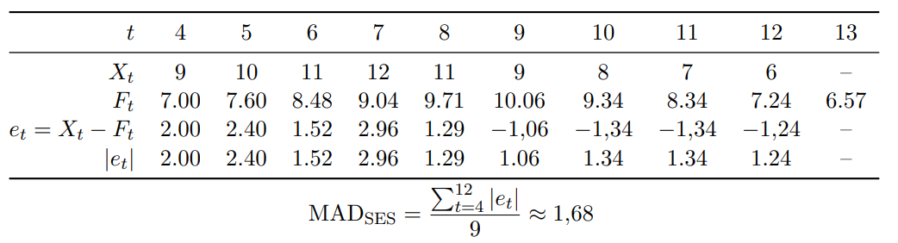
EJERCICIO 1

Slide 15
EJERCICIO 1
Para obtener el MAD, necesitamos el error por mes, el cual se calcula así:

Slide 16

EJERCICIO 1
Y finalmente, se calcula el MAD para el método SES

Slide 17
EJERCICIO 1

Slide 18

EJERCICIO 1
Para la promedio movil simple, se usa la siguiente fórmula para todos los meses desde el 4 al 13

Slide 19
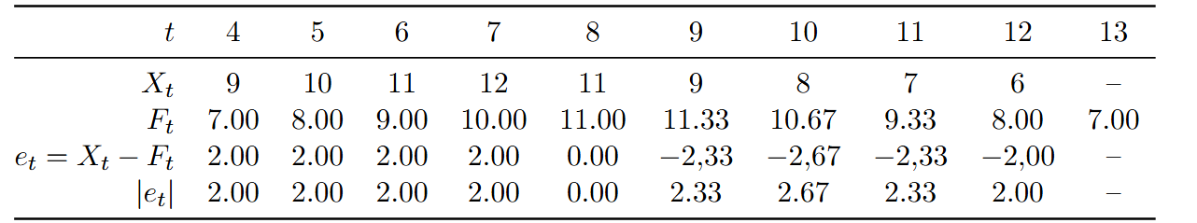
EJERCICIO 1

Slide 20
EJERCICIO 1
Para obtener el MAD, necesitamos el error por mes, el cual se calcula de la misma manera que anteriormente:

Slide 21
EJERCICIO 1

Slide 22

EJERCICIO 1
Y finalmente, se calcula el MAD para el método de promedio movil de 3 meses

Slide 23

EJERCICIO 1
Una vez contamos con el MAD de ambos métodos, se puede determinar de manera objetiva que el metodo de suavizamiento exponencial entrega una estimación más cercana

Slide 24
EJERCICIO 1
Luego para obtener el valor de Y en el mes 13 usamos el valor estimado de X en la parte 2 y la regresión lineal de la parte 1

Slide 25

EJERCICIO 1
Luego para obtener el valor de Y en el mes 13 usamos el valor estimado de X en la parte 2 y la regresión lineal de la parte 1

Slide 26
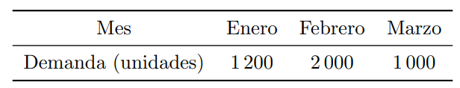
EJERCICIO 2
Una panadería tiene la siguiente demanda para los próximos meses. Cada pan toma 1 HH

Slide 27
EJERCICIO 2
Datos del enunciado
Hay 10 panaderos que trabajan 8h diarias 20 días al mes
1 HH cuesta $50 y una HE cuesta $80
Mantener 1 pan en inventario cuesta $10 y tener 1 pan faltante cuesta $15
Contratar un panadero cuesta $1500 y despedirlo cuesta $2500

Slide 28
EJERCICIO 2
Sabemos entonces que tenemos inicialmente 10*8*20=1600HH mensuales, lo que equivale a 1600 panes

Slide 29
EJERCICIO 2
Piden 3 planes de producción
Sin inventario y sin faltantes, ajustando N° de panaderos
Mantener a los 10 panaderos, con inventario/faltantes
Mantener a los 10 panaderos, con HE y sin faltantes ni inventario

Slide 30
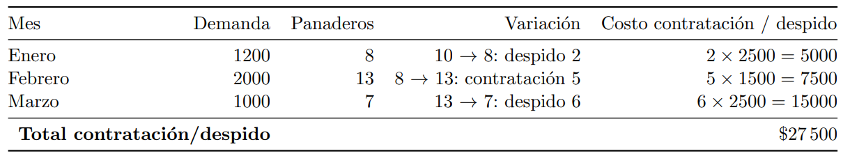


EJERCICIO 2
Para el plan sin inventario y sin faltantes, ajustando N° de panaderos, necesitamos conocer cuantos contratos y despidos se harán cada mes

Slide 31

EJERCICIO 2
También necesitamos el costo de la mano de obra, el cual en este caso es:
Costo = 50 (1200+2000+1000) = $210000
Finalmente el costo final del plan 1:

Slide 32
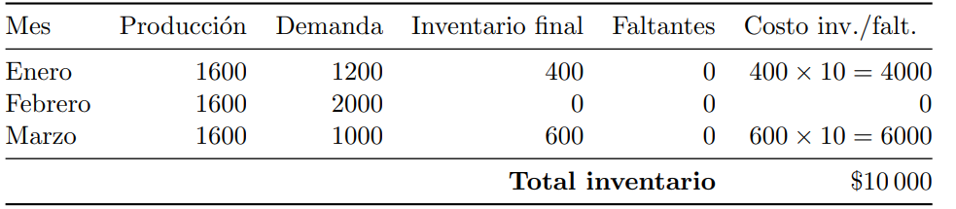
EJERCICIO 2
Para el plan donde se deben mantener a los 10 panaderos, con inventario y faltantes, necesitamos conocer cuantos panes de inventario y faltantes tendremos

Slide 33
EJERCICIO 2
También necesitamos el costo de la mano de obra, el cual en este caso es:
Costo = 50 (1600+1600+1600) = $240000
Finalmente el costo final del plan 2:

Slide 34
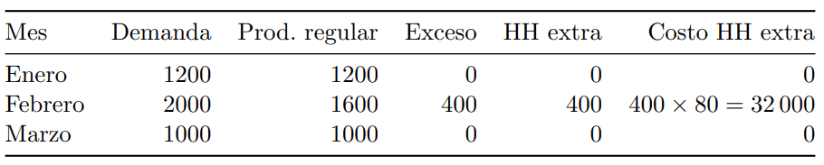
EJERCICIO 2
Para el plan donde se deben mantener a los 10 panaderos, sin inventario ni faltantes y con horas extra, necesitamos conocer cuantos panes de inventario tendremos y cuantas HE se usaron

Slide 35
EJERCICIO 2
También necesitamos el costo de la mano de obra, el cual en este caso es el mismo que en el plan 2:
Costo = 50 (1.600+1.600+1.600) = $240.000
Finalmente el costo final del plan 3:

Slide 36
EJERCICIO 2
Como el plan 1 es el que tiene menor costo ($237.500), este es el más recomendable de las 3 opciones analizadas

Slide 37
EJERCICIO 3
La empresa elabora un preparado en envases de 500ml. Cada envase viene con su tapa y los compuestos de la crema por envase son: 300ml de compuesto A y 200 ml de compuesto B. A su vez el compuesto B consta de 100ml de compuesto C y 100ml de compuesto D.

Slide 38
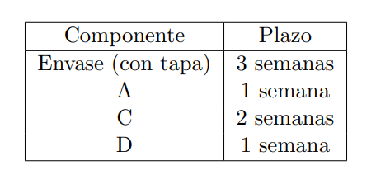
EJERCICIO 3
Los plazos de entrega de los proveedores, desde que se pone la orden, de los compuestos son:

Slide 39
EJERCICIO 3
Además, nos dicen que terminar el producto final toma 1 semana y que combinar C y D, es decir, crear el producto B, también toma una semana. Por lo que conocemos los plazos de todos los componentes

Slide 40
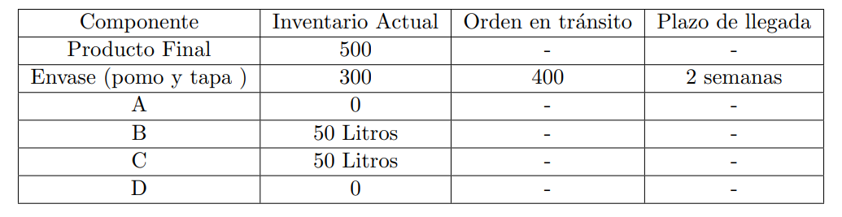
EJERCICIO 3
La empresa cuenta con inventario y órdenes en tránsito que se pueden ver en la siguiente tabla:

Slide 41
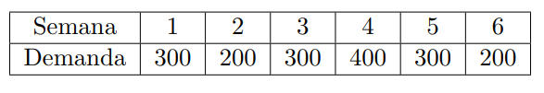
EJERCICIO 3
El área de planificación y gestión de clientes pronostica que la demanda por las próximas 6 semanas será la siguiente:

Slide 42
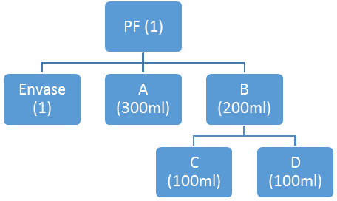
EJERCICIO 3
BOM
Cada envase viene con su tapa y los compuestos de la crema por envase son: 300ml de compuesto A y 200 ml de compuesto B.

Slide 43
EJERCICIO 3
BOM
A su vez el compuesto B consta de 100ml de compuesto C y 100ml de compuesto D

Slide 44
EJERCICIO 3
BOM

Slide 45
EJERCICIO 3
Para la segunda parte se completan las tablas MRP, donde se señala el requerimiento bruto, inventario final, requerimiento neto, lote recibido y orden programada para cada componente/producto.
Las tablas se van completando desde arriba hacia abajo siguiendo el árbol BOM

Slide 46
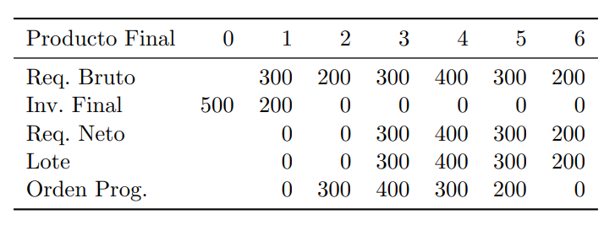
EJERCICIO 3
Producto Final

Slide 47
EJERCICIO 3
Producto Final
En este caso, el Req. Bruto es la demanda que tenemos por enunciado

Slide 48




EJERCICIO 3
Producto Final

Slide 49
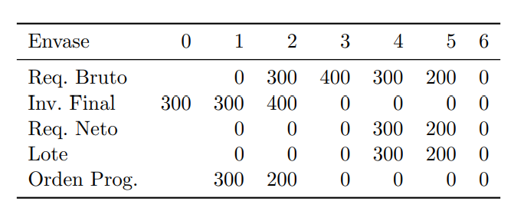
EJERCICIO 3
Envase
Orden Programada de Producto Final es 1:1 por BOM

Slide 50
EJERCICIO 3
Envase
Es 400 de inv. final dado que se recibe orden en tránsito

Slide 51
EJERCICIO 3
Envase
Como plazo de entrega es mayor, se piden las ordenes con mayor anticipación

Slide 52
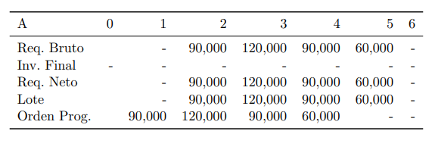
EJERCICIO 3
Componente A
Notar que Req. Bruto viene de PF pero en relación 1:300, tal y como sale en BOM

Slide 53
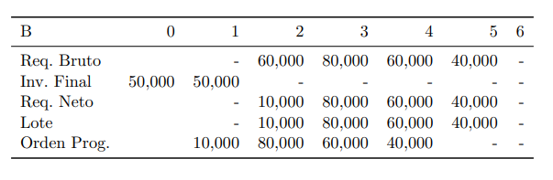
EJERCICIO 3
Componente B

Slide 54
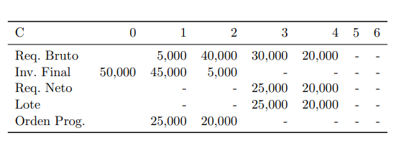
EJERCICIO 3
Componente C
Notar que Req. Bruto ya no viene de PF, sino que de Componente B

Slide 55
EJERCICIO 3
Componente C

Slide 56
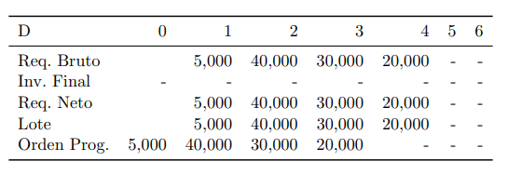
EJERCICIO 3
Componente D
Si tengo Req. en semana 1 y no hay inventario inicial ¿Qué hago?

Slide 57
EJERCICIO 3
Componente D
Si tengo Req. en semana 1 y no hay inventario inicial ¿Qué hago?

Slide 58
EJERCICIO 3
El compuesto C requiere estar en un ambiente controlado (temperatura y humedad) hasta que se mezcla con el D. Por lo mismo, para transportar este producto hay que ocupar equipamiento especial, lo que tiene un costo. El costo de traslado por cada orden es $10. Además, mantenerlo en las bodegas hasta que se mezcla tiene un costo de $1 por litro cada semana. Utilice alguno de los algoritmos para determinar los lotes de fabricación. ¿Es mejor agrupar lotes de fabricación? Indique el beneficio/costo económico de hacer lotes.

Slide 59
EJERCICIO 3
Componente C
Solo existen 2 órdenes programadas, por lo que las únicas opciones son pedir todo en la semana 1 (lote único) o pedir 25k y luego 20k (L4L)

Slide 60
EJERCICIO 3
Componente C
L4L: Se hacen 2 pedidos, cada uno cuesta $10, por lo que el costo total es de $20
Lote único: Se hace un solo pedido, por lo que el costo de pedir es de $10 y se deben guardar 20 litros por 1 semana, lo que tiene un costo de $20.

Slide 61
EJERCICIO 3
Componente C
L4L: Costo total es de $20
Lote único: Costo total es de $30
Se prefiere trabajar con L4L pues tiene menores costos

Slide 62
EJERCICIO 4
Encuentre los tiempos esperados y varianza para cada actividad.
Dibuje el diagrama PERT asociado al proyecto.
ES, EF, LS, LF y holgura para cada etapa. ¿Cuál es la ruta crítica? ¿Cuál es la duración mínima del proyecto?
¿Cuál es la probabilidad de que el proyecto sea completado en menos de 22 semanas? Además, realice un intervalo de confianza de 95% para la duración del proyecto.
Si su cliente le ofrece un bono de $8.000 al finalizar el proyecto si este es terminado en menos de 18 semanas. ¿Qué actividades acortaría?

Slide 63
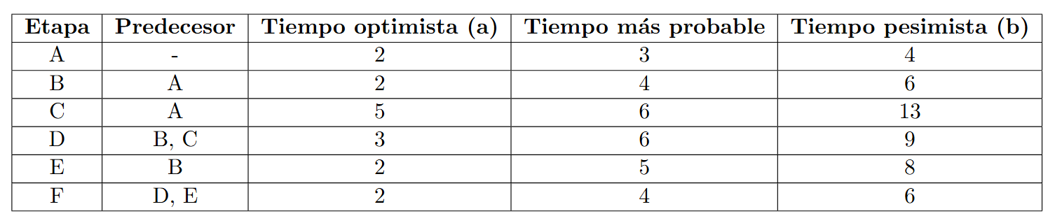
EJERCICIO 4
Componente A

Slide 64
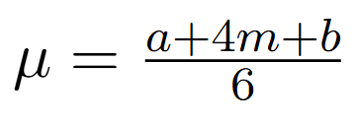
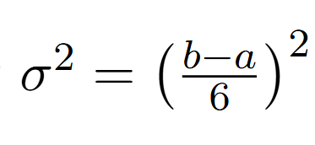
EJERCICIO 4

Slide 65
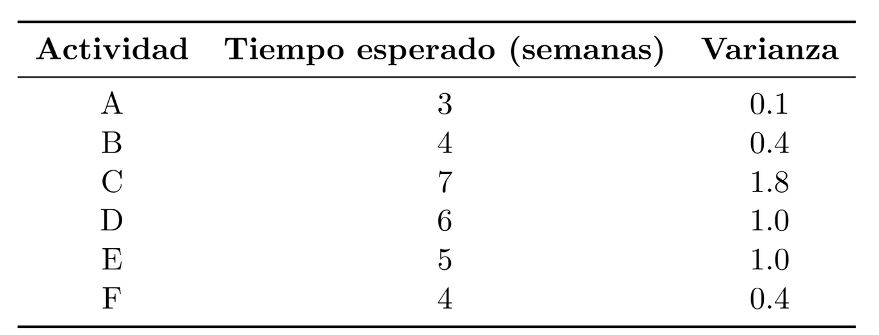
EJERCICIO 4

Slide 66
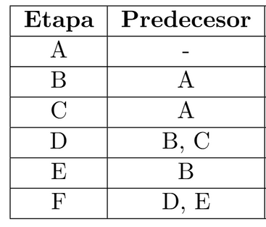
EJERCICIO 4
Componente B

Slide 67
EJERCICIO 4
Componente B
1
A
2

Slide 68
EJERCICIO 4
Componente B
3
B
1
A
2
C
4

Slide 69
EJERCICIO 4
Componente B
3
B
1
A
2
C
4
D
5

Slide 70
EJERCICIO 4
Componente B
3
5
B
E
1
A
2
C
4
D
5

Slide 71
EJERCICIO 4
Componente B
3
B
E
A
F
1
2
5
6
C
4
D

Slide 72
EJERCICIO 4
Componente C
Actividad | Antecesores | ES | EF | LS | LF | Holgura
A | - | 0
B | A
C | A
D | B,C
E | B
F | D, E

Slide 73
EJERCICIO 4
Componente C
Actividad | Antecesores | ES | EF | LS | LF | Holgura
A | - | 0 | 3
B | A
C | A
D | B,C
E | B
F | D, E

Slide 74
EJERCICIO 4
Componente C
Actividad | Antecesores | ES | EF | LS | LF | Holgura
A | - | 0 | 3
B | A | 3
C | A | 3
D | B,C
E | B
F | D, E

Slide 75
EJERCICIO 4
Componente C
Actividad | Antecesores | ES | EF | LS | LF | Holgura
A | - | 0 | 3
B | A | 3 | 7
C | A | 3 | 10
D | B,C | Max(7, 10)
E | B
F | D, E

Slide 76
EJERCICIO 4
Componente C
Actividad | Antecesores | ES | EF | LS | LF | Holgura
A | - | 0 | 3
B | A | 3 | 7
C | A | 3 | 10
D | B,C | 10 | 16
E | B
F | D, E

Slide 77
EJERCICIO 4
Componente C
Actividad | Antecesores | ES | EF | LS | LF | Holgura
A | - | 0 | 3
B | A | 3 | 7
C | A | 3 | 10
D | B,C | 10 | 16
E | B | 7 | 12
F | D, E | 16 | 20

Slide 78
EJERCICIO 4
Componente C
Actividad | Antecesores | ES | EF | LS | LF | Holgura
A | - | 0 | 3
B | A | 3 | 7
C | A | 3 | 10
D | B,C | 10 | 16
E | B | 7 | 12
F | D, E | 16 | 20 | 16 | 20

Slide 79
EJERCICIO 4
Componente C
Actividad | Antecesores | ES | EF | LS | LF | Holgura
A | - | 0 | 3
B | A | 3 | 7
C | A | 3 | 10
D | B,C | 10 | 16 |  | 16
E | B | 7 | 12 |  | 16
F | D, E | 16 | 20 | 16 | 20

Slide 80
EJERCICIO 4
Componente C
Actividad | Antecesores | ES | EF | LS | LF | Holgura
A | - | 0 | 3
B | A | 3 | 7 |  | Min(10, 11)
C | A | 3 | 10 | 3 | 10
D | B,C | 10 | 16 | 10 | 16
E | B | 7 | 12 | 11 | 16
F | D, E | 16 | 20 | 16 | 20

Slide 81
EJERCICIO 4
Componente C
Actividad | Antecesores | ES | EF | LS | LF | Holgura
A | - | 0 | 3
B | A | 3 | 7 | 6 | 10
C | A | 3 | 10 | 3 | 10
D | B,C | 10 | 16 | 10 | 16
E | B | 7 | 12 | 11 | 16
F | D, E | 16 | 20 | 16 | 20

Slide 82
EJERCICIO 4
Componente C
Actividad | Antecesores | ES | EF | LS | LF | Holgura
A | - | 0 | 3 |  | Min(6,3)
B | A | 3 | 7 | 6 | 10
C | A | 3 | 10 | 3 | 10
D | B,C | 10 | 16 | 10 | 16
E | B | 7 | 12 | 11 | 16
F | D, E | 16 | 20 | 16 | 20

Slide 83
EJERCICIO 4
Componente C
Actividad | Antecesores | ES | EF | LS | LF | Holgura
A | - | 0 | 3 | 0 | 3
B | A | 3 | 7 | 6 | 10
C | A | 3 | 10 | 3 | 10
D | B,C | 10 | 16 | 10 | 16
E | B | 7 | 12 | 11 | 16
F | D, E | 16 | 20 | 16 | 20

Slide 84
EJERCICIO 4
Componente C
Actividad | Antecesores | ES | EF | LS | LF | Holgura
A | - | 0 | 3 | 0 | 3 | 0
B | A | 3 | 7 | 6 | 10 | 3
C | A | 3 | 10 | 3 | 10 | 0
D | B,C | 10 | 16 | 10 | 16 | 0
E | B | 7 | 12 | 11 | 16 | 4
F | D, E | 16 | 20 | 16 | 20 | 0

Slide 85

EJERCICIO 4
Componente C
Actividad | Antecesores | ES | EF | LS | LF | Holgura
A | - | 0 | 3 | 0 | 3 | 0
B | A | 3 | 7 | 6 | 10 | 3
C | A | 3 | 10 | 3 | 10 | 0
D | B,C | 10 | 16 | 10 | 16 | 0
E | B | 7 | 12 | 11 | 16 | 4
F | D, E | 16 | 20 | 16 | 20 | 0

Slide 86
EJERCICIO 4
Componente C
Actividad | Antecesores | ES | EF | LS | LF | Holgura
A | - | 0 | 3 | 0 | 3 | 0
B | A | 3 | 7 | 6 | 10 | 3
C | A | 3 | 10 | 3 | 10 | 0
D | B,C | 10 | 16 | 10 | 16 | 0
E | B | 7 | 12 | 11 | 16 | 4
F | D, E | 16 | 20 | 16 | 20 | 0
Ruta Crítica A C D F con duración 20 semanas

Slide 87
EJERCICIO 4
Componente D
¿Cuál es la probabilidad de que el proyecto sea completado en menos de 22 semanas?
Además, realice un intervalo de confianza de 95% para la duración del proyecto.

Slide 88
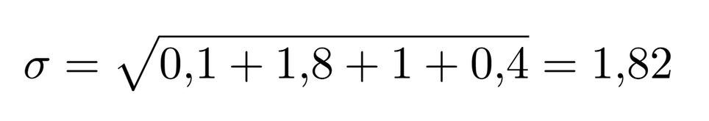
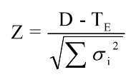
EJERCICIO 4
Componente D
Primero se calcula la desviación estandar de la ruta crítica
Para usar esta fórmula
P(X <= 22)

Slide 89
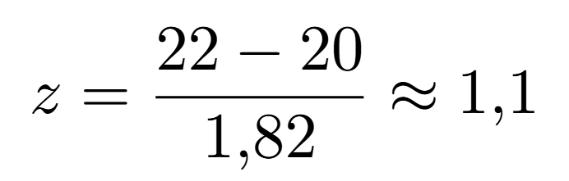
EJERCICIO 4
Componente D
Buscar el Z
Buscar el Z en la tabla de normalidad
P = 0,864

Slide 90
EJERCICIO 4
Componente D
Intervalo de confianza de 95%
Se busca el z correspondiente a 0.975 (distribución de dos colas)
z = 1,96

Slide 91
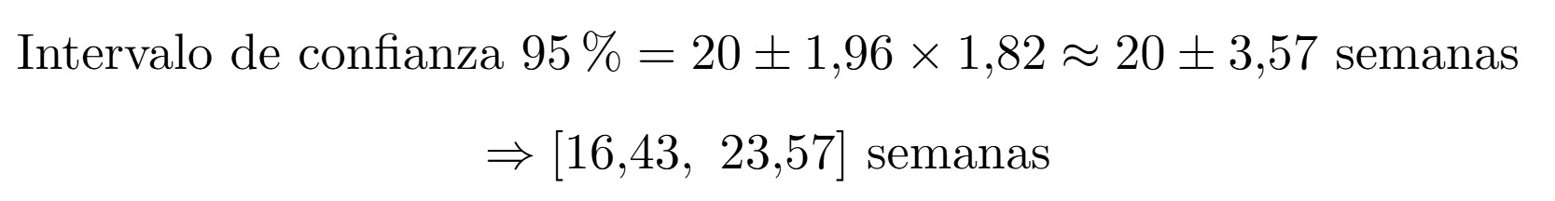
EJERCICIO 4
Componente D
Intervalo de confianza de 95%

Slide 92
EJERCICIO 4
Componente E
Si su cliente le ofrece un bono de $8.000 al finalizar el proyecto si este es terminado en menos de 18 semanas. ¿Qué actividades acortaría?

Slide 93
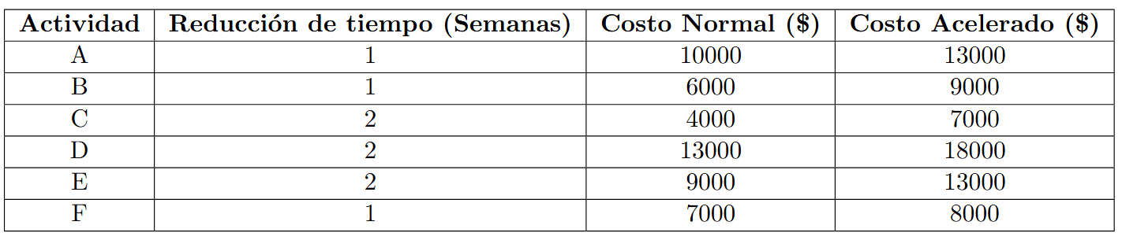
EJERCICIO 4
Componente E
Si su cliente le ofrece un bono de $8.000 al finalizar el proyecto si este es terminado en menos de 18 semanas. ¿Qué actividades acortaría?

Slide 94
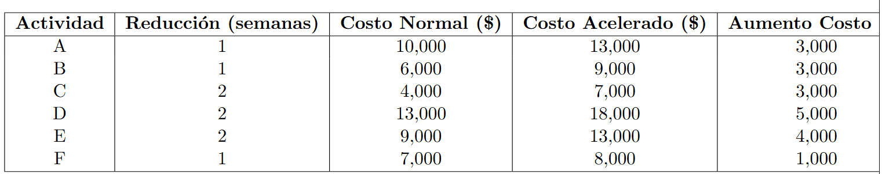
EJERCICIO 4
Componente E
Si su cliente le ofrece un bono de $8.000 al finalizar el proyecto si este es terminado en menos de 18 semanas. ¿Qué actividades acortaría?

Slide 95
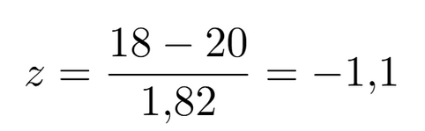

EJERCICIO 4
Componente E
Escenario 1: sin aceleración

Slide 96

EJERCICIO 4
Componente E
Escenario 1: sin aceleración

Slide 97
EJERCICIO 4
Componente E
Escenario 2: Reducir 1 Semana
Ruta Crítica A - C - D - F

Slide 98
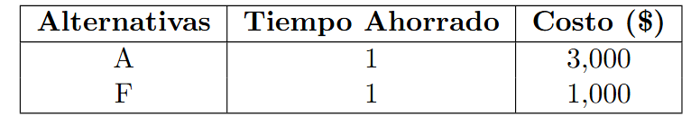
EJERCICIO 4
Componente E
Escenario 2: Reducir 1 Semana
Ruta Crítica A - C - D - F
Reducir F - 1 semana
Nueva duración del Proyecto 19 semanas

Slide 99
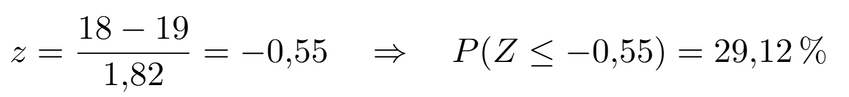
EJERCICIO 4
Componente E
Escenario 2: Reducir 1 Semana

Slide 100

EJERCICIO 4
Componente E
Escenario 2: Reducir 1 Semana

Slide 101
EJERCICIO 4
Componente E
Escenario 3: Reducir 2 Semanas
Ruta Crítica A - C - D - F

Slide 102
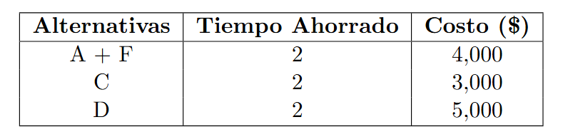
EJERCICIO 4
Componente E
Escenario 3: Reducir 2 Semanas
Actividad C: Reducir 2 Semanas
Nueva duración del proyecto 18 semanas

Slide 103
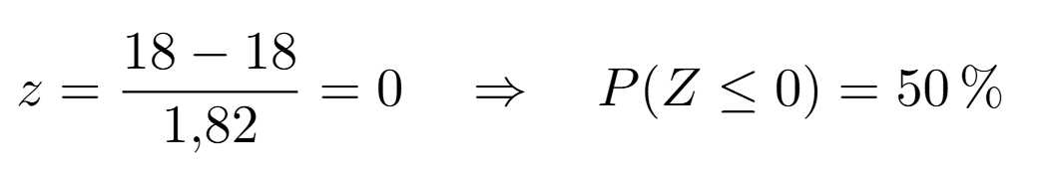
EJERCICIO 4
Componente E
Escenario 3: Reducir 2 Semanas

Slide 104
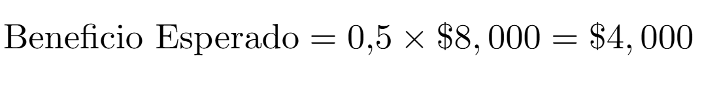
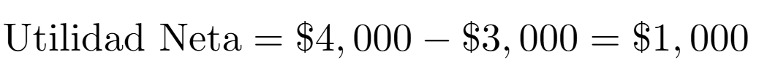
EJERCICIO 4
Componente E
Escenario 3: Reducir 2 Semanas

Slide 105
EJERCICIO 4
Componente E
La máxima utilidad neta ($1,329.6) se obtiene acelerando 1 semana la actividad F.
Por lo tanto, conviene acortar el proyecto en 1 semana invirtiendo $1,000 en la actividad F

Slide 106
AYUDANTÍA 7
Preparación I2
Javier Pastene y Felipe Muñoz

